Slide 1
INTRODUCCIÓN A LOS SISTEMAS GESTORES DE BASES DE DATOS (SGBD)
TEMA 1

Slide 2
1.1.- ¿Qué es un SGBD?
Un SGBD (o DBMS, Data Base Management System), es una colección de datos relacionados entre sí, estructurados y organizados, más un conjunto de lenguajes y procedimientos que permiten a los distintos usuarios acceder y gestionar dichos datos.
La colección de datos se denomina Base de Datos, BD (o DB)

Slide 3

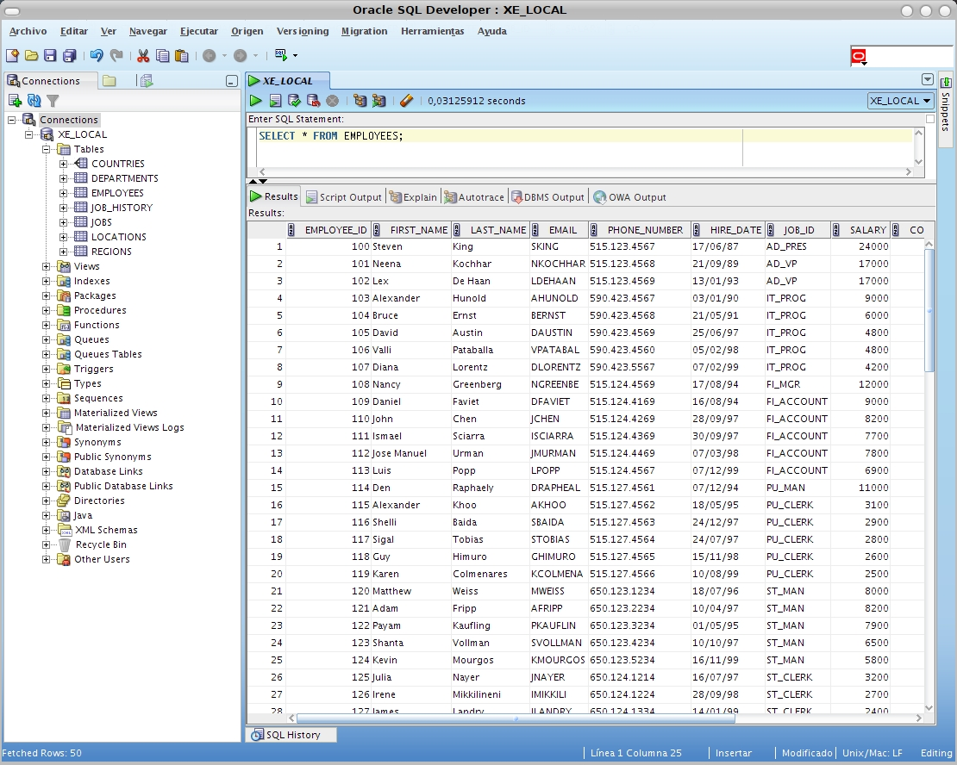
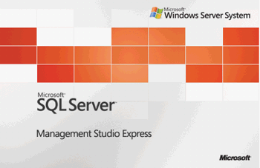
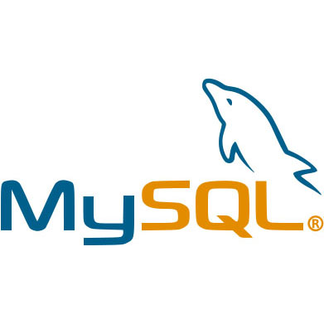
Las funciones de un SGBD son:
  Definición (DDL)
  Manejo (DML)
  Control (DCL)

Slide 4
1.2.- Arquitectura de referencia de un SGBD
1975, ANSI/SPARC (American National Standard Institute, Standards Planning and Requirements Committee), propone una arquitectura en tres niveles (para separar los programas de aplicación de la BD física)

Slide 5
1.2.- Arquitectura de referencia de un SGBD
Nivel Interno o Físico: cómo están almacenados los datos en el ordenador. Describe la estructura interna de la BD mediante un esquema interno.
  Ej: describe los archivos que contienen la información, su organización, los tipos de registros, la longitud, los campos que los componen…

Slide 6
1.2.- Arquitectura de referencia de un SGBD
Nivel Conceptual: (MER), describe la estructura de la BD mediante un esquema conceptual (entidades, atributos, relacionesy restricciones), ocultando los detalles de las estructuras físicas de almacenamiento. Representa la información contenida en la BD.

Slide 7
1.2.- Arquitectura de referencia de un SGBD
Nivel externo o de visión: es el más cercano a los usuarios. Se definen varios esquemas externos (o vistas) de usuarios, es decir, la parte de la BD que interesa a los usuarios.

Slide 8
1.3.- Componentes de un SGBD
1.3.1.- Diccionario de datos
1.3.2.- Lenguajes
1.3.3.- Gestor

Slide 9
1.3.- Componentes de un SGBD
1.3.1.- Diccionario de datos
Es el lugar donde se deposita información acerca de todos los datos que forman la BD (guía que describe la BD y los objetos que la forman)
Deben proporcionar información sobre:
  La estructura lógica y física de la BD (como definición de datos, espacio asignado a los objetos…)
  Definición de todos los objetos de la BD: tablas, vistas, índices, procedimientos, funciones, disparadores…
  Información sobre las restricciones de integridad (¿qué se hace si se violan?)
  Cuentas y privilegios de usuarios
  Valores por defecto de las columnas de las tablas

Slide 10
1.3.- Componentes de un SGBD
Debe cumplir:
  Soportar las descripciones de los modelos conceptual (MER), lógico (tablas), interno (físico) y externo (vistas).
  Estar integrado en el SGBD
  Transferencia eficiente de información entre los modelos interno y externo (en tiempo de ejecución)
  Debe estar almacenado en un soporte de almacenamiento con acceso directo para una fácil recuperación de la información
  (Un ejemplo son las tablas del sistema: ALL_USERS, USER_VIEWS, USER_TABS…)

Slide 11
1.3.- Componentes de un SGBD
1.3.2.- Lenguajes
Los SGBD ofrecen tres tipos de lenguajes:
  Lenguaje de Definición de Datos (DDL): para especificar el esquema conceptual e interno de la BD: vistas de usuario y las estructuras físicas de almacenamiento (datafile).
  Lo usan tanto los diseñadores como los administradores de la BD.

Slide 12
1.3.- Componentes de un SGBD
  Lenguaje de Manipulación de Datos (DML): para leer y actualizar los datos de la BD. Realiza consultas, inserciones, modificaciones y eliminaciones de datos.
  Lenguaje de Control de Datos (DCL): para controlar la ejecución de transacciones y administrar los permisos de usuario.
  Transacción: conjunto de instrucciones que se tienen que ejecutar de forma atómica o bien no ejecutarse.
  Ejemplo: transferencia bancaria.

Slide 13
1.3.- Componentes de un SGBD
1.3.3.- Gestor
Es el conjunto de programas que se encargan de la seguridad, integridad y administración de la BD.
  Accesos no autorizados.
  Implantar restricciones de integridad
  Realizar copias de seguridad y restauración
  Recuperación de la BD si se daña
  Asegurar el acceso concurrente (mecanismos para conservar la consistencia de los datos cuando son accedidos simultáneamente por más de un usuario)

Slide 14
1.4.- Administración de un SGBD
En Oracle, hay tres categorías de usuarios:
  DBA: administrador de la BD. Con el mayor nivel de privilegios.
  RESOURCE: Tienen acceso a todos los objetos para los que se les ha concedido permisos además de poder crear objetos.
  CONNECT: solamente puede usar objetos para los que se les concede permiso.

Slide 15
1.4.- Administración de un SGBD
Funciones del DBA: instalar el SGBD, crear las BDs, mantener el esquema, las cuentas de usuario, arrancar y parar el SGBD, efectuar copias de seguridad, restaurar material si hay accidentes…

Slide 16
1.5.- Arquitecturas de los SGBD
Según:
1.5.1.- ¿Quién presta el servicio?
  Cliente/Servidor. Ej: Oracle, SQLServer…
  Monolítica. Ej: Access
1.5.2.- Residencia física de las ocurrencias
  Distribuida (mismo esquema, ocurrencias repartidas) Ej: Oracle
  Centralizada. Ej: Access

Slide 17
1.6.- Modelos lógicos de Bases de Datos
1.6.1.- Definición y descripción del modelo de datos
Con un modelo de datos nos abstraeremos de la realidad del problema a solucionar (o universo de discurso) atendiendo a:
  ¿Qué datos nos interesan para nuestra aplicación?
  ¿Cómo los voy a organizar?

Slide 18
1.6.- Modelos lógicos de Bases de Datos
1.6.2.- Historia del modelo de datos
  A principio de los 50: los datos de una aplicación se almacenan en ficheros (texto o binario) y se relacionan muy básica y escuetamente. Esto provoca errores e inconsistencias.
  A principio de los 60: nacen las primeras bases de datos clasificados en dos tipos:
    Jerárquicas: modelo con estructura en árbol y aplicación comercial. Ej: Adabas, IMS.
    En red: modelo con estructura de grafo y aplicación en el ámbito científico y de investigación.
  Estas bases de datos funcionan bien y solventan los problemas de la etapa anterior pero son difíciles de ampliar, mantener y consultar.
  1970: Codd presenta el Modelo Relacional como alternativa de solución de los problemas de las BBDD jerárquicas en red. El elemento de datos es la Tabla
  1976: aparece el Modelo conceptual de datos como representación abstracta de los datos de una BD independientemente de su estructuración final.

Slide 19
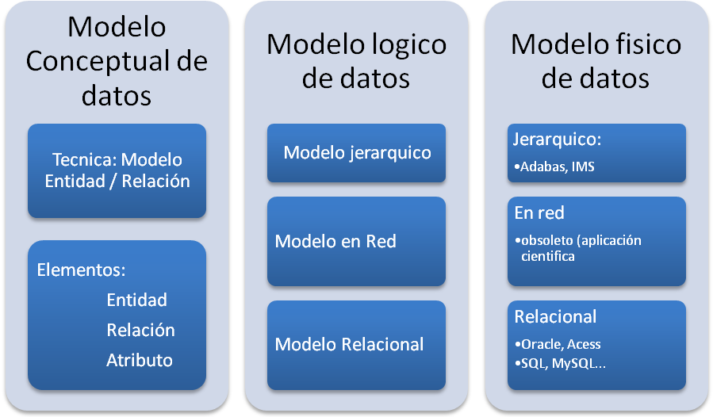
1.6.- Modelos lógicos de Bases de Datos
1.6.3.- Proceso de construcción de una BD
Independiente de la arquitectura Dependiente de la arq.
(ver esquema)

Slide 20
1.6.- Modelos lógicos de Bases de Datos
El caso más común es utilizar el Modelo Entidad-Relación como Modelo Conceptual y el Modelo Relacional como Modelo Lógico de Datos.
En ese caso:
  Esquema Conceptual= DER + Restricciones de información
  Esquema Lógico= Esquema Relacional + esquema relacional de vistas de los distintos usuarios + definición de las Restricciones de integridad
  Esquema Físico: Script de creación de cada tabla con sus restricciones de integridad, de acceso a disco… + programación de las reglas de negocio (un tipo de restricción de integridad)

Slide 21
1.6.- Modelos lógicos de Bases de Datos
En el Esquema Físico se estudia:
  Organizaciones de los datos en ficheros
  La creación de índices de búsqueda
  Posibilidad de introducir redundancias controladas
  Estimaciones del espacio en disco
  Estimaciones del número de accesos por tablas, ficheros, discos, clusters …
  Acceso restringido por usuario
  Eficiencia de las transacciones
  Seguridad…

Slide 22
1.6.- Modelos lógicos de Bases de Datos
Ejemplos de implementaciones:
CREATE TABLE empleado (
ci NUMBER(8) CONSTRAINT pk_empleado PRIMARY KEY,
nombre VARCHAR2(20) NOT NULL
CONSTRAINT may CHECK (nombre=UPPER(nombre)),
cargo VARCHAR2(9),
jefe NUMBER CONSTRAINT fk_jefe REFERENCES empleado(ci),
ingreso DATE,
sueldo NUMBER(10,2),
dpto NUMBER(2) NOT NULL
CONSTRAINT fk_dpto REFERENCES depto(nro)
);
CREATE TABLESPACE MD_DATA DATAFILE 'mddata01.dbf' SIZE 1000M, 'mddata02.dbf' SIZE 1000M AUTOEXTEND ON NEXT 5M MAXSIZE 200000M;

Slide 23
1.7.1.- Sistemas Gestores de Bases de Datos Relacionales de código cerrado
Oracle. Propiedad de Oracle Corporation. Es el SGBD más veterano y más influyente ya que la mayoría de mejoras al SQL original se desarrollaron para este SGBD. Sigue siendo uno de los SGBD comerciales más utilizados y además posee una gran relación con el lenguaje Java, acrecentada por la compra de la empresa creadora del mismo, Sun Microsystems.
Presume de su gran estabilidad y escalabilidad, un control avanzado de transacciones y de sus lenguajes internos de manejo, especialmente famoso es su lenguaje procedimental PL/SQL. Es un SGBD multiplataforma, que tiene certificación para instalarse en Linux (aunque sólo con los compatibles con Red Hat y con condiciones muy concretas de instalación).

Slide 24
1.73.- Sistemas Gestores de Bases de Datos Relacionales de código abierto
MySQL. Inicialmente creada por la empresa MySQL AB, posteriormente comprada por Sun Microsystems que, a su vez, fue comprada por Oracle. Ha sido considerada como la principal SGBD de la comunidad de programadores de código abierto y de hecho en Internet sigue siendo la principal base de datos asociada a una aplicación web. Mantiene su licencia de tipo GPL, pero posee una segunda licencia cerrada para opciones de trabajo más avanzadas.
Es muy popular por su histórica asociación con PHP, por su buena estabilidad, gran escalabilidad, e incluso uso de transacciones y lenguaje procedimental; además de ser un producto con infinidad de plataformas posibles para su instalación.
PostgreSQL. Versión de código abierto basada en el producto Ingres de la Universidad de Berkeley. Usa licencia de tipo MIT (del Instituto Tecnológico de Machassuchets) que es una de las más libres, permite su modificación, redistribución incluso hacia otro tipo de licencias del tipo que sean, sin usar en ningún momento copyright.
Está considerado como el SGBD de código abierto más potente y, sobre todo, más fidedigno con los estándares. Posee uso de transacciones avanzadas, lenguaje procedimental, gran estabilidad y escalabilidad.
Hoy en día está considerada como la más potente de las bases de datos de código abierto y a partir de su nucleo se han creado otros productos libres de software base de datos.
Firebird. Se trata de un SGBD liberado del producto comercial Interbase que era propiedad de Borland y que fue liberado con una variante de la licencia que usa Mozilla (MPL) que, a su vez, se basa en la licencia BSD. Tiene soporte transacional avanzado, buena estabilidad pero no es muy escalable.

Slide 25
1.7.4.- Bases de datos NoSQL
Las bases de datos relacionales han sido el modelo más popular desde finales de los años 70 por su solidez y gran facilidad para diseñar sistemas complejos. Sin embargo en estos últimos años empiezan a estar desbordadas ante el uso de bases de datos que tienen que dar servicio veloz y concurrente a miles de usuarios que son capaces degenerar ingentes cantidades de información en poco tiempo.
Esta información en una base de datos habría que validarla con las reglas e integridad que se imponen en esas bases de datos, indexarla y asegurar su uso en transacciones… y todo eso significa que un sistema con miles de entradas por minuto (como ocurre con las redes sociales) se bloquearía. Por ello se han diseño bases de datos que se saltan el modelo relacional y en especial el lenguaje SQL y de ahí el nombre de sistemas NoSQL.
Aunque se utiliza para designar a las bases de datos documentales, gráficas y otros esquemas de bases de datos; actualmente se utiliza especialmente para designar a las bases de datos que requieren tantas transacciones por segundo, que el esquema relacional tradicional no daría abasto para ello.
La base teórica de este modelo se basa en el teorema de CAP, que indica que en un sistema distribuido no se pueden asegurar simultáneamente estas tres reglas:
Consistencia (C). Que hace que la información sea la misma en todos los nodos que almacenan los datos.
Disponibilidad (A de Availability) que hace que cada petición sobre los datos reciba la confirmación de si ha sido satisfactoria o no.
Tolerancia a fallos (P de Partition tolerance), que permite que el sistema siga funcionando aun cuando ocurran errores o caidas en algunos nodos.
Un sistema relacional de base de datos podría asegurar la C y la P, pero no la disponibilidad en caso de una gran demanda de peticiones. Las bases de datos NoSQL varían las dos reglas a cumplir para dar más importancia a la disponibilidad (en general eliminan la primera la regla).

Slide 26
1.7.5.- Bases de datos NoSQL
Las bases de datos relacionales han sido el modelo más popular desde finales de los años 70 por su solidez y gran facilidad para diseñar sistemas complejos. Sin embargo en estos últimos años empiezan a estar desbordadas ante el uso de bases de datos que tienen que dar servicio veloz y concurrente a miles de usuarios que son capaces degenerar ingentes cantidades de información en poco tiempo.
Esta información en una base de datos habría que validarla con las reglas e integridad que se imponen en esas bases de datos, indexarla y asegurar su uso en transacciones… y todo eso significa que un sistema con miles de entradas por minuto (como ocurre con las redes sociales) se bloquearía. Por ello se han diseño bases de datos que se saltan el modelo relacional y en especial el lenguaje SQL y de ahí el nombre de sistemas NoSQL.
Aunque se utiliza para designar a las bases de datos documentales, gráficas y otros esquemas de bases de datos; actualmente se utiliza especialmente para designar a las bases de datos que requieren tantas transacciones por segundo, que el esquema relacional tradicional no daría abasto para ello.
La base teórica de este modelo se basa en el teorema de CAP, que indica que en un sistema distribuido no se pueden asegurar simultáneamente estas tres reglas:
Consistencia (C). Que hace que la información sea la misma en todos los nodos que almacenan los datos.
Disponibilidad (A de Availability) que hace que cada petición sobre los datos reciba la confirmación de si ha sido satisfactoria o no.
Tolerancia a fallos (P de Partition tolerance), que permite que el sistema siga funcionando aun cuando ocurran errores o caidas en algunos nodos.
Un sistema relacional de base de datos podría asegurar la C y la P, pero no la disponibilidad en caso de una gran demanda de peticiones. Las bases de datos NoSQL varían las dos reglas a cumplir para dar más importancia a la disponibilidad (en general eliminan la primera la regla).

Slide 27
1.7.6.- Diferencias con bases de datos SQL.
Por esto utilizan un modelo diferente en el que los datos se almacenan de forma menos estricta, en especial no siguen estas reglas:
TransaccionesACID, como sí hacen los SGBD potentes relacionales (como Oracle, DB2, SQLServer o PostgreSQL). ACID hace referencia a las propiedades atomicidad, consistencia, aislamiento y durabilidad de las bases de datos. Y permite que las operaciones de manipulación sobre la base de datos sean revocables y así poder arreglar problemas de consistencia. Cumplir esas propiedades de forma estricta no permite que sitios como web puedan atender con garantías a todas sus peticiones por el tiempo necesario para actualizar los índices, por lo que necesitan otro esquema más rápido (aunque sea menos consistente).
No usar operaciones de tipo JOIN. Los datos se almacenan sin validar su relación con otras tablas para hacerlo de forma más rápida.
administración de bases de datos instalación y configuración de un Sistema Gestor de Bases de Datos
No usan SQL como lenguaje de consulta. En su lugar utilizan lenguajes de programación como Java o C++ para acceder a los datos y otros como XML o JSON para definir los metadatos.
Datos no relacionales. No se da importancia a las relaciones avanzadas con los datos. Por lo que no sirven para almacenar bases de datos complejas, sino más bien simples, con escasa relación y reglas. Por ejemplo los tweets de twitter, estadísticas a tiempo real, streaming de vídeo, conexiones a servidores remotos,… Es decir datos simples (de los que apenas se usan muy pocos valores clave) pero que llegan a gran velocidad.

Slide 28
1.7.7.- Tipos de Bases de datos NoSQL.
Clave/valor. La forma de relacionar los datos se basa en estructuras indexadas en base a una clave a la que se asocia un valor (que puede estar compuesto de varios valores simples) usan estructuras de los lenguajes de programación conocidas como tablas de símbolos o mapas. Normalmente son el tipo de base de datos asociadas a las NoSQL. Las más conocidas son:
Amazon Dynamo DB. Desarrollada por la empresa Amazon, es un proyecto propiedad de esta empresa implementada para gestionar la enorme cantidad de transacciones de esta empresa y como una de las bases de su negocio en la nube. Almacena los datos en estructuras clave, valor: los valores son elementos binarios y, por lo tanto, opacos salvo desde la propia base de datos.
Google BigTable. Base de datos propietaria utilizada para muchos de los servicios de almacenamiento de Google. Los datos se almacenan en una estructura multidimensional de tres claves (fila, columna y fecha) y permiten ser particionados. El modelo físico se basa en el Google File System, modelo de archivos propietario de Google.
Apache Cassandra. Con licencia Apache, es la más popular y de contrastada potencia ya que es de código abierto. Se desarrolló inicialmente por facebook. Se dice de ella que intenta unir lo mejor de las dos anteriores, pero los datos se almacenan en tuplas sin relaciones de integridad (una variante de datos clave-valor, donde hay varios valores por cada clave). Presume, además, de un crecimiento exponencial en estos últimos tiempos y de ser el motor de base de datos de servicios como twitter o netflix.
Azure Tables. Uno de los sistemas de almacenamiento de la plataforma Windows Azure de Microsoft, creada para implementar su computación en la nube.
Berkeley DB. Utilizadísima para manipular este tipo de bases de datos debido a su facilidad para comunicarse con todo tipo de lenguajes. Ahora pertenece a una empresa que respeta su licencia de código abierto, pero permite cerrarle en caso comercial.
Otros comoTabulares, Alamacenes Documentales, Bases de datos nativas XML, Basadas en grafos y orientados a objetos.

